Slide 1



新闻推荐系统-上分技巧
分享人：鱼遇雨欲语与余
Notes:
标题页

Slide 2
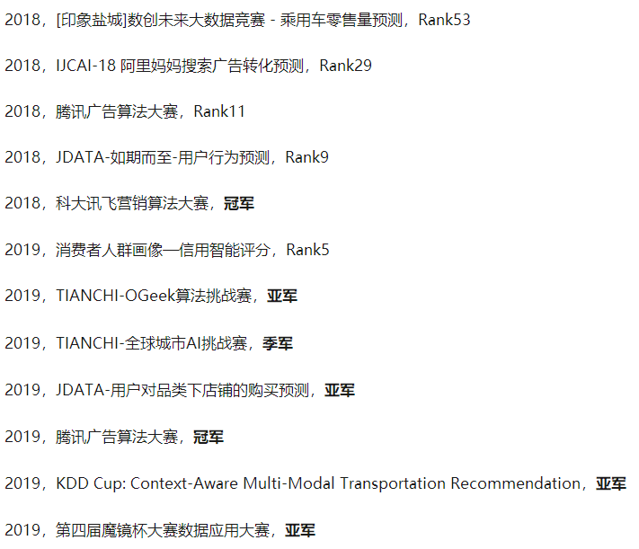

个人介绍
Datawhale
ID：鱼遇雨欲语与余
武汉大学硕士
天池数据科学家
数据竞赛爱好者

Slide 3
新闻推荐系统-上分技巧
本次直播的内容
1. 问题描述
2. 数据探索性分析
3. 解题思路
4. 多视角学习
5. 总结

Slide 4
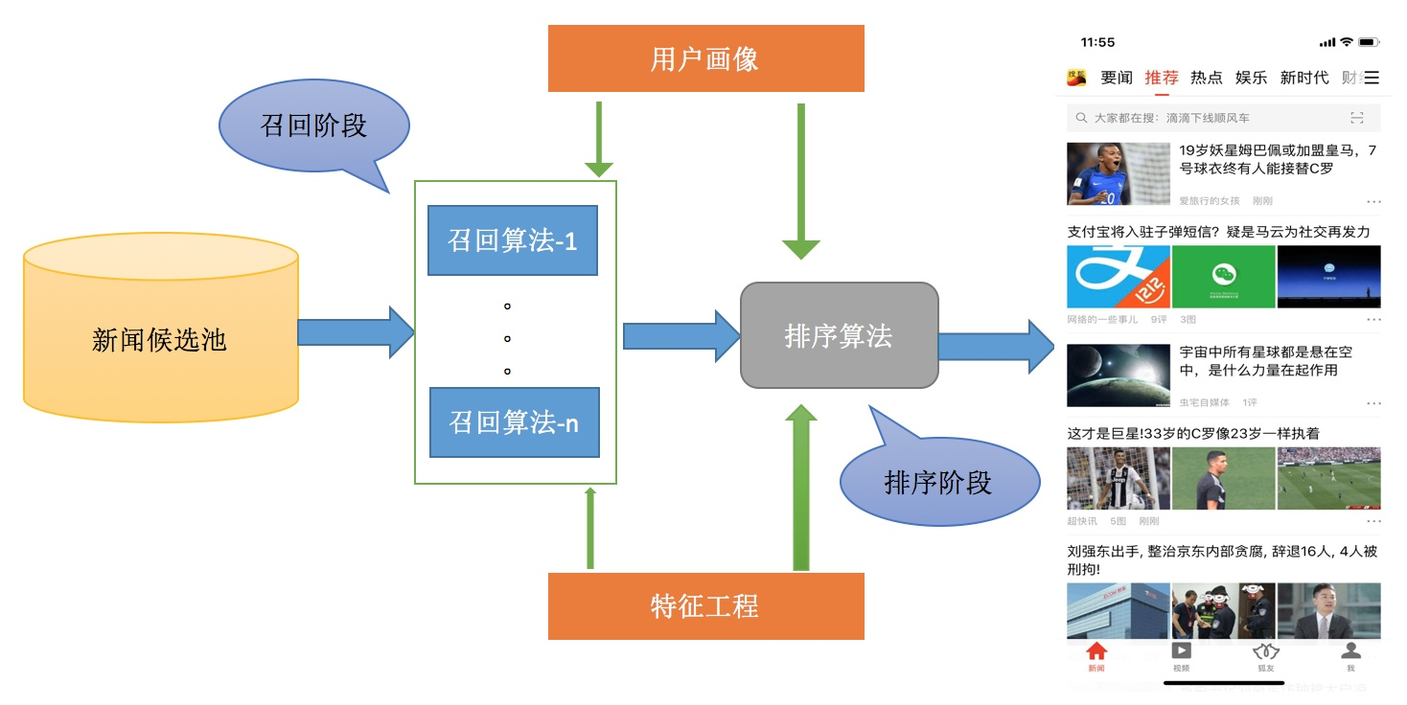
新闻推荐系统-上分技巧
1. 问题描述

Slide 5
新闻推荐系统-上分技巧
1. 问题描述
用户多样性
个新闻中通常会包含多种不同类型的信息，例如标题、正文、类别等等。而不同类型的信息特性差异很大。
vs
不同的用户通常对新闻阅读有不同的兴趣，并且不同的用户可能会关注同一篇新闻文章的不同重点。这导致了他们可能会因为不同的兴趣而点击相同的新闻。
新闻多样性

Slide 6
新闻推荐系统-上分技巧
2. 探索性数据分析
新闻文章信息
数据基本展示
06
01
文章长度、文章embedding表示等挖掘
大致了解数据数据量、数据类型、数据分布
用户点击偏好
05
02
用户重复点击
兴趣的广泛性？还是专注相似新闻
基本的点击分布，帮助考虑推荐策略
新闻共现频次
04
03
点击环境变化
高共现表示高相关，最高共现次数2k+
其它类别特征对用户行为、新闻实体的区分性

Slide 7
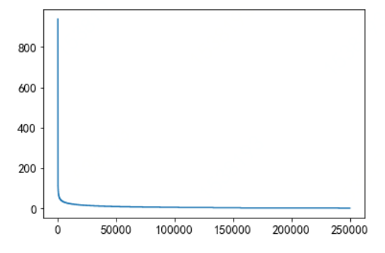
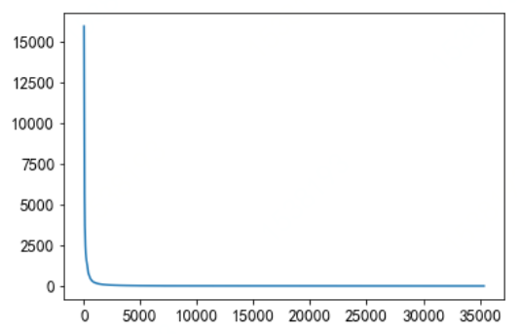
新闻推荐系统-上分技巧
2. 探索性数据分析
u2i
i2u

Slide 8
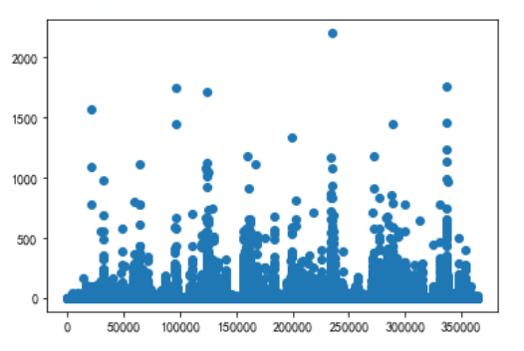
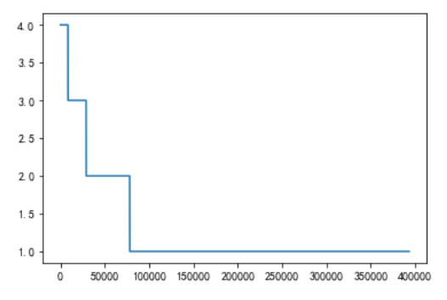
新闻推荐系统-上分技巧
2. 探索性数据分析
大概有70000个pair至少共现一次

Slide 9
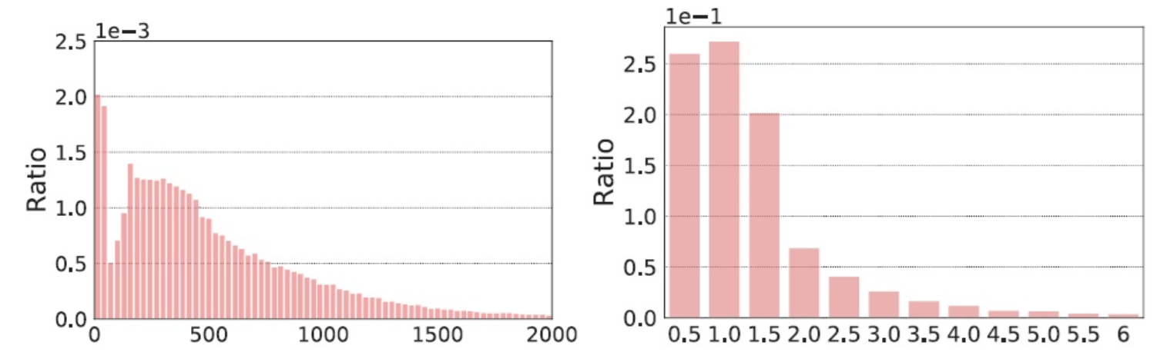
新闻推荐系统-上分技巧
2. 探索性数据分析
文章生存时间考虑
新闻文章自首次出现算起，在一段时间后将不再显示在新闻主页上，表明新闻信息在网络新闻平台的更新速度很快。

Slide 10
新闻推荐系统-上分技巧
3. 解题思路
（1）用户画像：包含用户的基本信息、历史行为、短期行为、兴趣内容和个人偏好等多个维度的数据，是给用户做个性化推荐的基础。
（2）特征工程：包含文章的类别属性、主题属性、关键词信息、内容分析、人群偏好和统计特征等比较全面的描述和度量，是新闻内容和质量分析的基础，也是做好用户与文章个性化匹配的基础。
（3）召回算法：包含多个通道的召回模型，例如协同过滤（itemcf、usercf等）、主题模型、内容召回、矩阵分解等。
（4）排序算法：对多个通道召回的内容进行统一的打分排序，选出最优的少量结果，这里常用的模型有lr、gbdt、fm以及DNN的一些模型。

Slide 11
新闻推荐系统-上分技巧
3. 解题思路-召回
04
基于DNN召回
利用深度神经网络，根据用户的基础特征和上下文环境，来模拟矩阵分解的过程
基于embedding向量
一方面是文章实体的embedding表示，另一方面是通过word2vec等方式获取的。
03
02
基于矩阵分解
协同过滤的核心是相似度计算，比较依赖用户行为，如果用户行为矩阵比较稀疏，计算结果不稳定，或者用户u没有对文章的相似度得分，可以得到很好的解决。
基于协同过滤
汇总所有用户（user）和文章（item）的行为，利用集体智慧进行推荐。主要分为两大类，User-CF和Item-CF
01

Slide 12
新闻推荐系统-上分技巧
3. 解题思路-排序
LR模型
序列模型
01
02
03
04
树模型
DNN相关
我们把推荐问题建模成一个“超大规模分类”问题，即在时刻T和上下文C的情况下，为用户U在文章库V中精准的预测出文章I的类别，这里召回已经帮我们解决了超大规模的问题，而排序的核心就是拟合一个用户对内容满意度的函数y=Fun(U, I, C)，这个函数需要输入的就是这三个维度的特征：用户信息U、文章信息I和上下文信息C。

Slide 13
新闻推荐系统-上分技巧
3. 解题思路-排序
相关性特征，可以理解为语义特征或者字面特征，用于描述用户和内容是否匹配。比较常见的匹配有；分类匹配、topic匹配、关键词匹配、媒体来源匹配等。
上下文特征，包括用户的位置，时间，移动设备，联网状态等，这些就是bias特征，也能由此构建一些匹配特征。
热度特征，包括文章的ctr、分类热度、topic热度等，这种内容热度信息不仅在推荐特征中起着重要作用，而且在用户冷启动的时候也非常有效。
挖掘类特征，例如协同特征，聚类特征等，这类特征并非考虑用户的历史，而是根据用户点击行为分析不同用户的相似性，比如点击相似、兴趣相似或者属于同一个类簇，从而获取到新颖的结果，扩展了模型的探索能力，也能有效的解决越推越窄的问题。

Slide 14
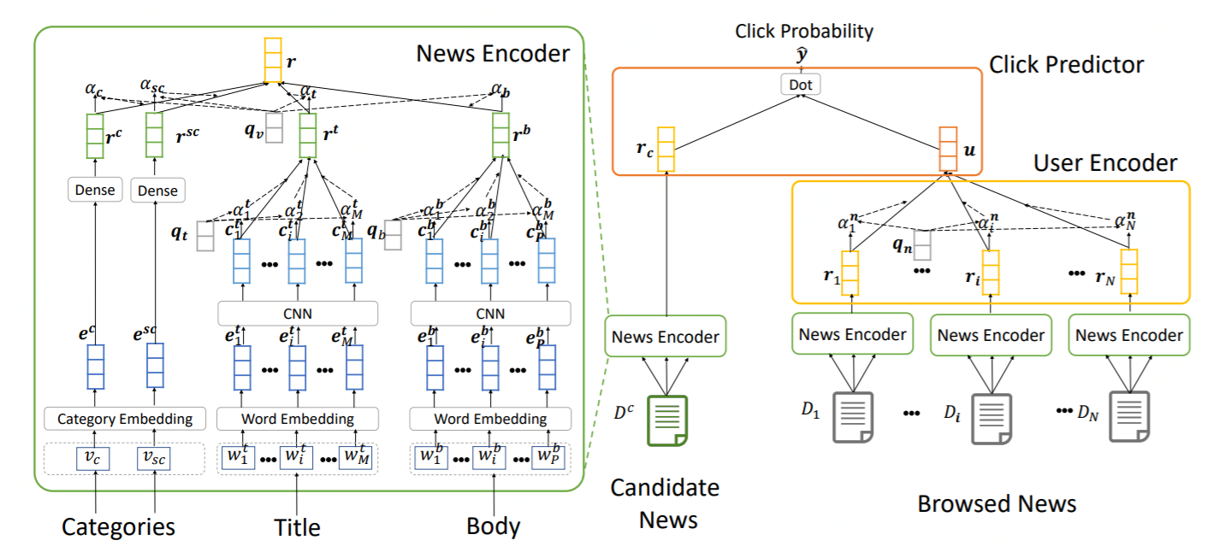
新闻推荐系统-上分技巧
4. 多视角学习
Notes:
该模型包含两个核心模块，分别是一个新闻编码器和一个用户编码器。在新闻编码器中，我们从新闻的标题、正文、类别和子类别中学习新闻表示。我们将这些不同类型的新闻数据视作不同的新闻视角，并且使用词语和视角级的注意力网络来选择重要的词语和视角。在用户编码器中，我们使用新闻级的注意力机制来选取高信息量的新闻。而在最后的点击预测模块中，我们根据候选新闻和用户表示的内积来计算点击分数。

Slide 15



Datawhale
一个专注于AI领域的开源组织
了解更多竞赛干货分享
Notes:
结束页，可以在这里链接到Datawhale的介绍之类的地方

